Slide 1
0. Organizace výuky Bi7541 Analýza dat na PC
Anketa
Harmonogram výuky
Požadavky k ukončení
Instalace software Statistica

Slide 2
Kontakt
Jiří Kalina
A29 místnost 123 (Recetox)
kalina@mail.muni.cz
Vytvořil Institut biostatistiky a analýz, Masarykova univerzita

Slide 3
Organizace výuky
18. 2. 2018 úvod do analýzy dat
25. 2. 2018 typy dat + příprava dat – MS Excel
4. 3. 2018 MS Excel, zpracování větších objemů dat, tipy, triky, ovládání
11. 3. 2018 makra Visual Basic v MS Excel?
18. 3. 2018 práce se software Statistica, popisné statistiky
25. 3. 2018 rozdělení pravděpodobnosti + principy statistického testování
1. 4. 2018 parametrické testy shody
8. 4. 2018 neparametrické testy shody
15. 4. 2018 analýza rozptylu
22. 4. 2018 odpadá (Velikonce)
29. 4. 2018 kontingenční tabulky, X2 test
6. 5. 2018 korelace, regrese, lineární modely
13. 5. 2018 písemný klasifikovaný zápočet
K dispozici bude opravný termín zápočtu v květnu nebo červnu..

Slide 4
Podmínky pro splnění zkoušky
2 hodiny přednášky a cvičení týdně.
Účast je nepovinná a nezapisuje se.
Podklady ke cvičením a studijní materiály budou postupně zveřejňovány v ISu + pracovní sešity a řešení.
Podmínkou je získat alespoň 60 % bodů ze zápočtové písemky na min. 100 minut (jedna možnost opravy).
Klasifikace zápočtu: A 92 %–100 % B 84 %–91% C 76 %–83 % D 68 %–75 % E 60 %–67 % F 0 %–59 %

Slide 5
Inet MUNI – software Statistica
http://inet.muni.cz – přihlášení pomocí UČO a primárního hesla

Slide 6
Inet MUNI – software Statistica
Na hlavní stránce odkaz Software

Slide 7
Inet MUNI – software Statistica
Po výběru verze dle libosti (doporučená 13 EN): Získat

Slide 8
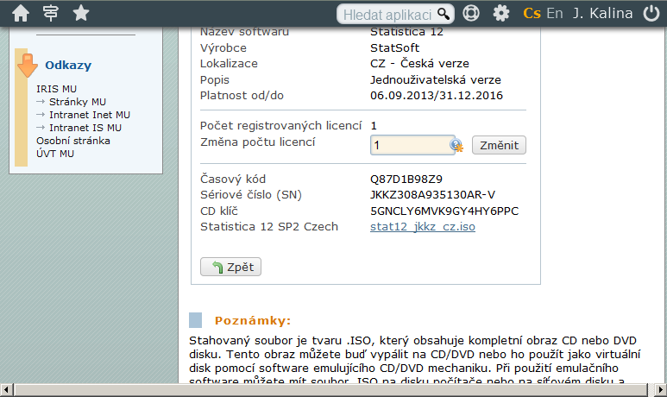
Inet MUNI – software Statistica
Kódy potřebné pro časově omezenou instalaci (rok 2018).

Slide 9
Daemon tools
Připojit diskovou jednotku (mount) pomocí Daemon tools.

